Slide 1
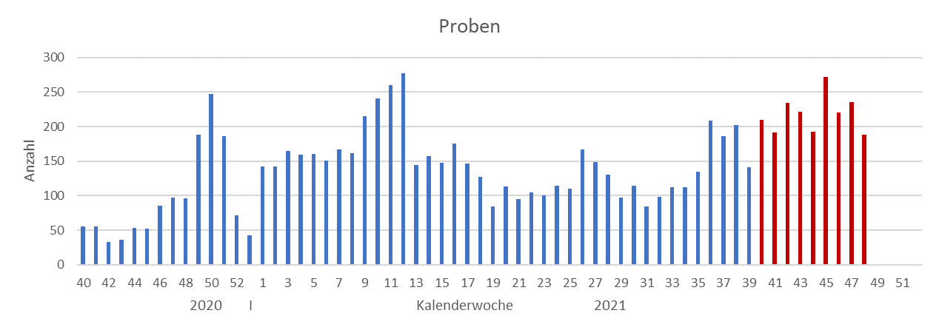
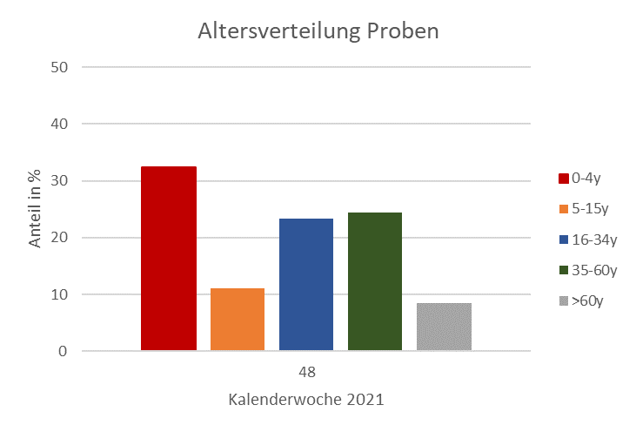
KW48
188 Einsendungen (-47)
59 Arztpraxen (±0) / 16 Bundesländer
66% Positivenrate

Slide 2
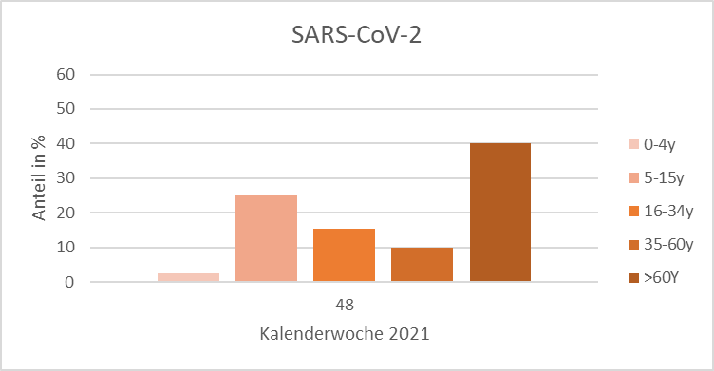
KW 46: 12 positive, davon 50% geimpft (2-5 Monate nach 2. Impfung)
KW 47: 16 positive, davon 50% geimpft (2-6 Monate nach 2. Impfung)
KW 48: 22 positive, davon 50% geimpft (4 Tage nach 1. bis 8 Monate nach 2. Impfung)

Slide 3
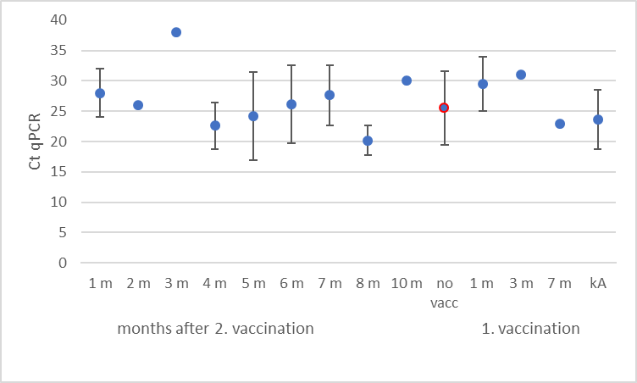
seit KW 40 2021 97 SARS-CoV-2 positive, davon 43 geimpft (44%)
n = 2 1 1 5 9 8 3 5 1 54 2 1 1 4

Slide 4
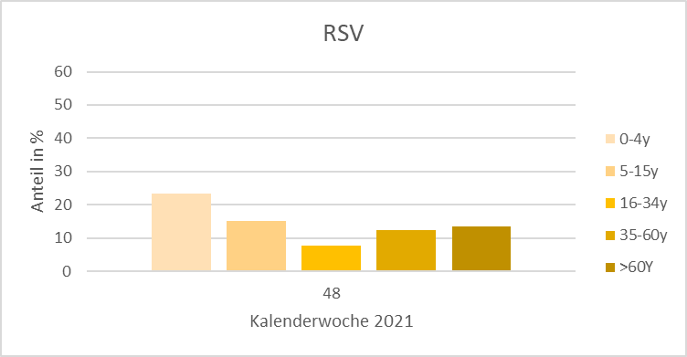
HKuV1
PIV-4 (-2,-3)

